Slide 1
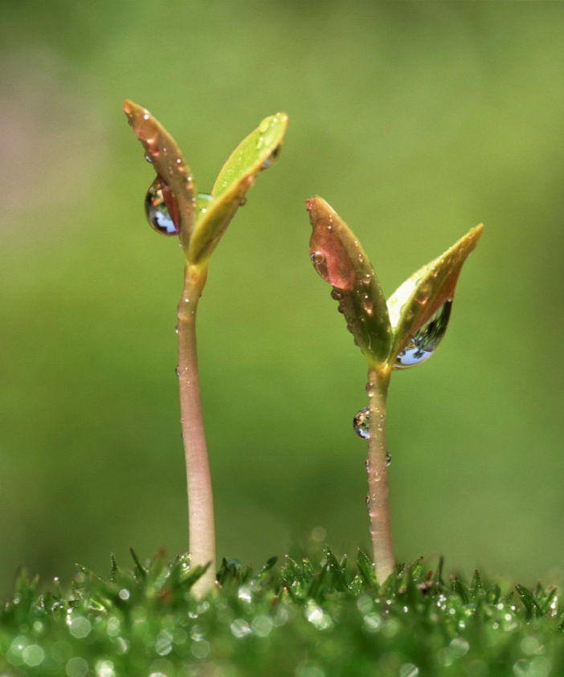
Innehåll
Kunskapen om livet
Tro & Vetande
2. Strukturen på livet
Klassificering & Fossil
3. Omgivningen för livet
Universum & Jorden
4. Konstruktionen av livet
Celler & Information
5. Meningen med livet
Bibeln & Kristus

Slide 2
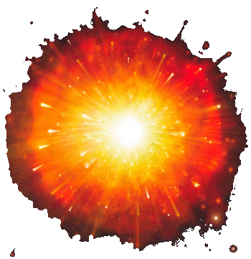
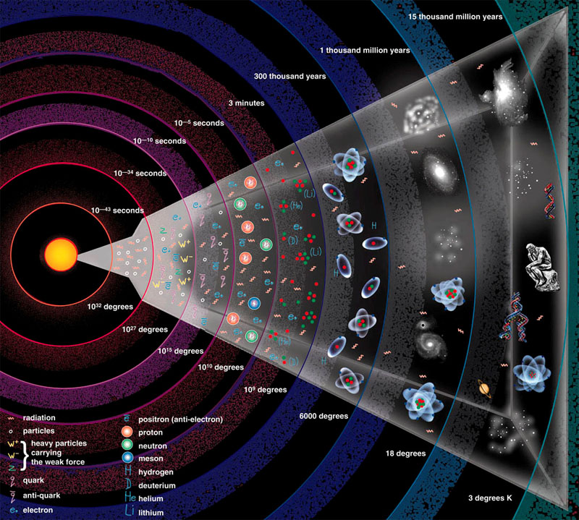
Vår moderna skapelsemyt
Universum startade i en singularitet
Sedan kom struk-turerna
Sedan ”small” det!
BB har ingen förklaring till varför det ”small”
BB är alltså ingen ursprungsteori
Inga andra styrande "krafter" än slump och tid
Notes:
Verkar som universum expanderar.
Extrapolera bakåt => Singularitet
Singulariteten:
Förstorad på bilden miljarder gånger för att synas
Antingen oändligt liten (med oändligt densitet) eller bara pytteliten
Allting fanns i singulariteten: massa, energi, tid, rum.
Ingen ursprungsteori:
Skapelsemyter är oftast (alltid utom den bibliska?) inga ursprungsmyter utan startar med förexisterande material.
Kvantfluktuationer heller ingen ursprungsteori eftersom de kräver ett existerande rum.
Peka på de korta (och långa) tiderna.
ÖK:
Vid Plank era (10exp(-43)sek) kan även tid och rum vara kvantifierade.

Slide 3
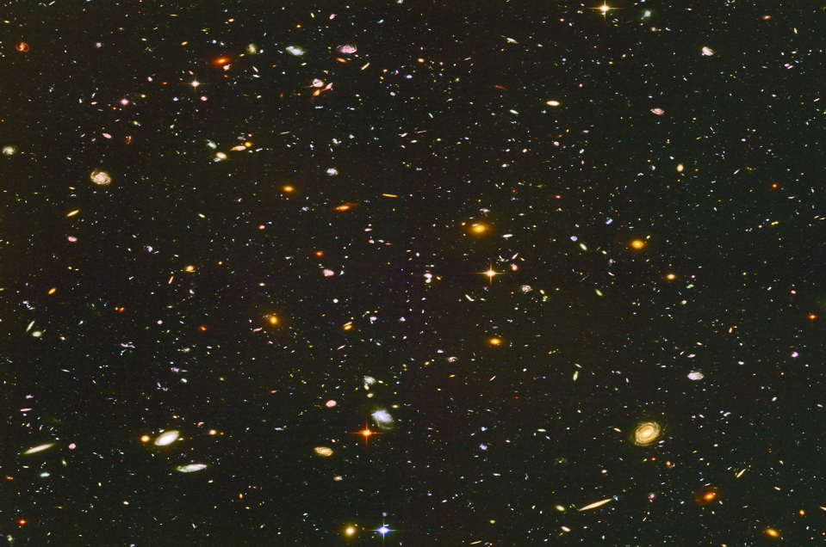
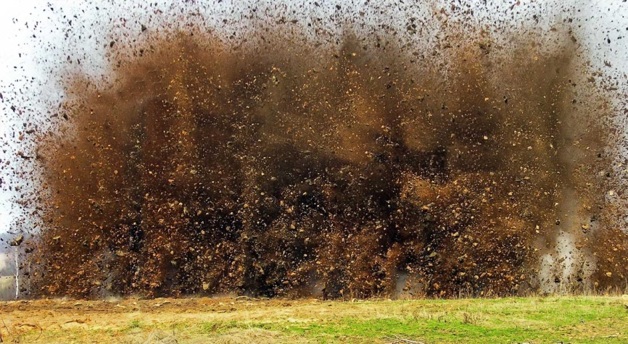
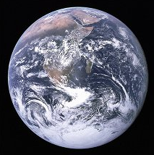
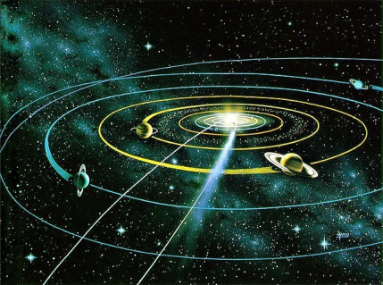
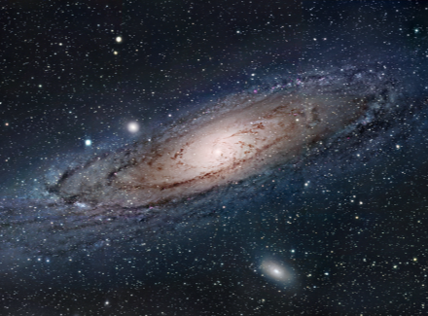
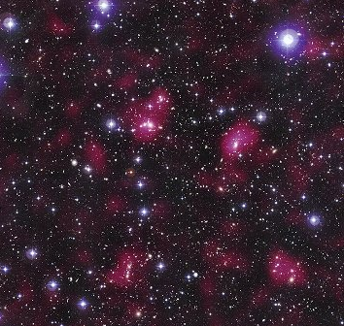
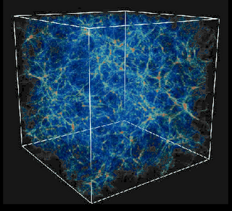
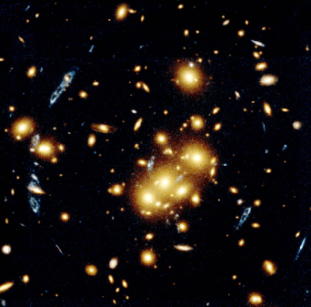
Struktur på alla nivåer
Solsystem
Galax
Planet
Big bang kan skapa en expanderande gas,
men inte komplexa formationer.
Hur stoppas expansionen och bildar galaxer, stjärnor och planeter?
Och hur stoppas kontraktionen?
Superhop
Galaxsträngar
Galaxhop
Notes:
Bilden visar bara kosmisk struktur. Det finns andra nivåer av struktur, tex atomär och biologisk.
ÖK:
Termodynamikens 2:a huvudsats:
Oordningen (entropin) ökar i ett slutet system.
Gäller bara slutna system. Hela universum är ett slutet system.
Universum ordnat (varma stjärnor & iskall rymd), dvs långt från jämnvikt => Måste varit ännu mer ordnat tidigare (om bara fysisk förklaring)
Hur bildas himlakroppar:
Gravitation => Gas komprimeras => Temp stiger => Trycket stiger => Kontraktionen stoppas
Även centrifugalkraften hos rotationen påverkar
Chockvågor (densitetsfluktuationer) från supernovor tas ofta till. Dock cirkelresonemang. Supernovor skapar chockvågor som skapar supernovor.
Mörk massa antas hjälpa till vid hopklumpningen.
Andra svårigheter:
Solen borde ha 700 ggr planeternas rörelsemoment, men har 200 ggr mindre.
Retrograd rörelse.
Lutande banor.

Slide 4
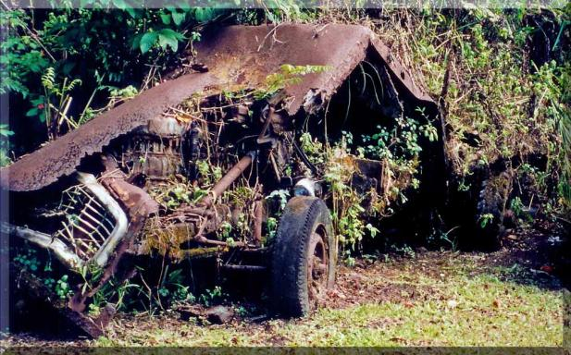

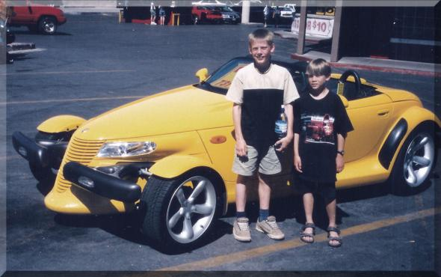
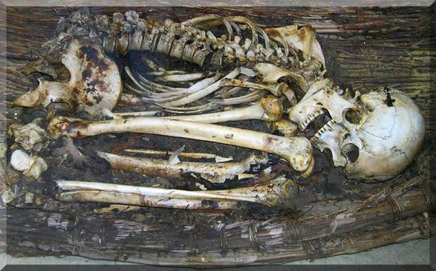
Utveckling eller Avveckling?
Notes:
Nedbrytningen är en vetenskaplig lag - Termodynamikens andra huvudsats
Oordningen (entropin) ökar i ett slutet system.
ÖK:
Inga slutna system i bilden, alltså gäller inte andra satsen i strikt bemärkelse.
Men tillför man energi utifrån ökar bara nedbrytningen (tex färg flagnar) om man inte har ett styrande program (tex metabolism).

Slide 5
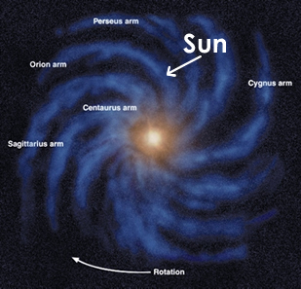
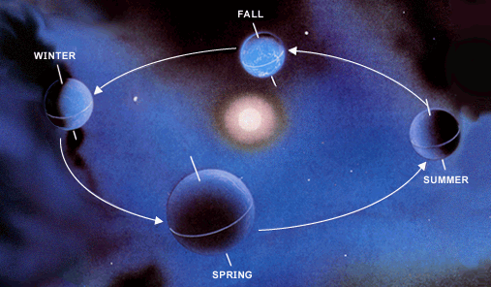
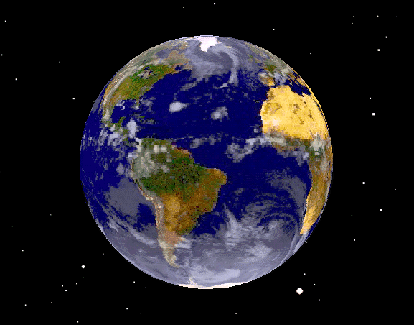
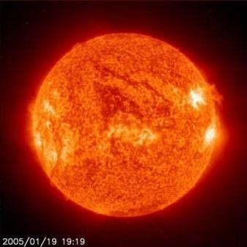
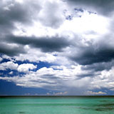
Jorden är unik
Jordbanan
Avstånd till solen
Excentricitet
Årets längd
Dygnets längd
Jordaxelns lutning
Gravitation från månen
Stor planet som Jupiter
Galaxen
Typ
Avstånd från centrum
Närhet till supernovor
Jorden
Gravitation
Magnetfält
Ocean-/Kontinent-förhållande
Flykthastighet
Skorpans tjocklek
Albedo (reflexion)
Atmosfären
Syre-/Kväve-relation
O2-nivå
CO2-nivå
Vattenånga
Urladdningar
Solen
Antal
Massa
Färg
Notes:
Sannolikheten är liten att universum innehåller en enda planet med förutsättningar för intelligent liv av en slump.
ÖK:
Galaxen:
Typ
Avstånd från centrum
Närhet till supernovor
Solen:
Antal (fler solar=>instabila planetbanor)
Massa (stabil, livsavstånd påverkar tidvatteneffekter etc)
Färg (fotosyntes, atmosfärens genomsläpplighet etc)
Jordbanan:
Avstånd till solen (vattencykeln)
Excentricitet (temp.variationer)
Årets längd
Dygnets längd (atmosfäriska vindar, temp.skillnader)
Jordaxelns lutning (temp.variationer)
Månens gravitation (tidvatteneffekter)
Jupiter "dammsugare" (fångar in kometer/meteorer)
Jorden:
Gravitation
Magnetfält (magnetiska vindar, skyddande ozon)
Ocean-/kontinentförhållande
Flykthastighet (avdunstning av vatten, metan, ammoniak)
Skorpans tjocklek (tektonisk aktivitet)
Albedo (glacifisering, växthuseffekt)
Atmosfären:
Syre/Kväve relation (för livsprocesser)
O2-nivå (förbränning, andning)
CO2-nivå (växthuseffekt, fotosyntes)
Vattenånga (växthuseffekt, regn)
Urladdningar (skogsbränder)

Slide 6

Någon har tänkt…
70% som
synligt/nära synligt ljus
Elektromagnetiska strålningens spektrum
Synligt ljus
Gamma- Röntgen- Ultra- Infra- Mikro- Radio-
strålning strålning violett rött vågor vågor
10⁻¹⁵µm
10⁻¹²µm
10⁻⁹µm
10⁻⁶µm
10⁻³µm
10⁰µm
10³µm
10⁶µm
10⁹µm
Atmosfärens genomsläpplighet
Vattnets genomsläpplighet
Livets kemi
Ögats upplösning
Infrarött
Syn
Fotosyntes
Värme
Notes:
Överensstämmelsen är c:a 1 på exp25. Sannolikheten är mindre än att sticka hål på jordytan (5*exp14 m2) med en knappnål (1*exp-6 m2) och sedan träffa med ett slumpmässigt kastat sandkorn. Detta ska göras (minst) tre gånger!
Fysikaliska processer => Naturliga urvalet kan ej förklara
Olika fysikaliska processer => Ej samma sak uttryckt på olika sätt.
Skadlig våglängder sorteras bort pss som nödvändiga släpps igenom.
ÖK:
Synbart ljus: 0,40 (0,38) – 0,70 (0,78) um.
Strålningsfönstret är 0.3 um (UV) – 1.5 um (IR), av totala spektrumet på 10⁻¹⁶ um (gammastrålning) – 10⁹ um (radiostrålar), dvs c:a en på 10²⁵.
Solstrålningen har 70% inom (0,30 – 1.50 um).
Atmosfärens genomsläpplighet:
80 % av synligt/Nära synligt når jordytan
Andra ämnen (än syre, kväve, koldioxid, vattenånga) skulle stoppa synligt ljus
Andra våglängder stängs ute (skadliga)
Vatten genomsläpplighet:
Stoppar UV (bra för liv)
Stoppar IR (bra för ytvärme och jordens värmereglering)
Ögats upplösning:
Instrument limit. Balans mellan upplösning/ljusinsläpp och kromatisk/sfärisk aberration. (Om våglängden vore 10 ggr större skulle ögat bli 25 cm (med samma upplösning) => Det skulle inte få plats och deformeras. Våglängd på 1mm skulle ge 10 meter ögon.)
Micro-optisk limit. Högre upplösning begränsas av överhörning mellan ljuscellerna mm.
Cellulär limit. Celler ha optimal storlek.
Antal ljuskänsliga rhodopsin-molekyler som krävs för att se en foton.
Värmebehov (både för cellers behov och jordens temperaturcykler):
Varför ligger ljus och värme bredvid varandra i spektrumet?

Slide 7
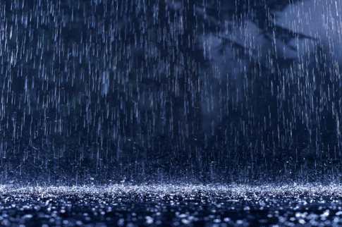
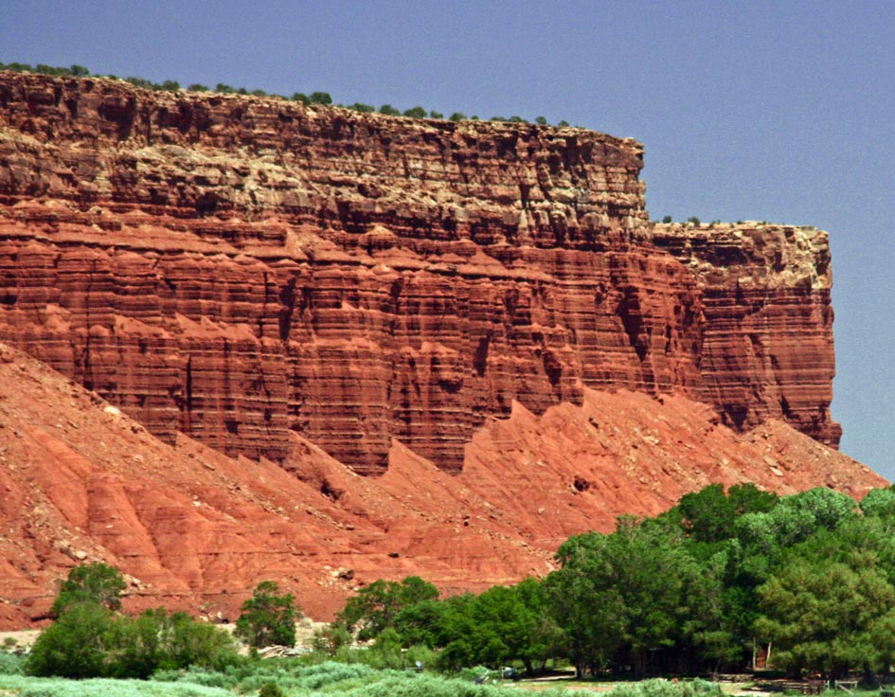

Två helt olika scenarier
Katastrofism
Uniformism
"Nutiden är nyckeln till dåtiden"
Bergets tjocklek
Mycket lång tid
Tid
Notes:
ÖK:
2 Pet 3:3-6: "Framför allt skall ni veta, att i de sista dagarna kommer det människor som drivs av sina begär och som förtalar och hånar er och frågar: "Hur går det med löftet om hans återkomst? Ända sedan våra fäder dog förblir ju allting precis som det har varit från världens begynnelse." De som påstår detta bortser från att det för länge sedan fanns himlar och en jord som uppstod ur vatten och genom vatten, i kraft av Guds ord. I vatten och i kraft av Guds ord dränktes den dåtida världen och gick under."

Slide 8
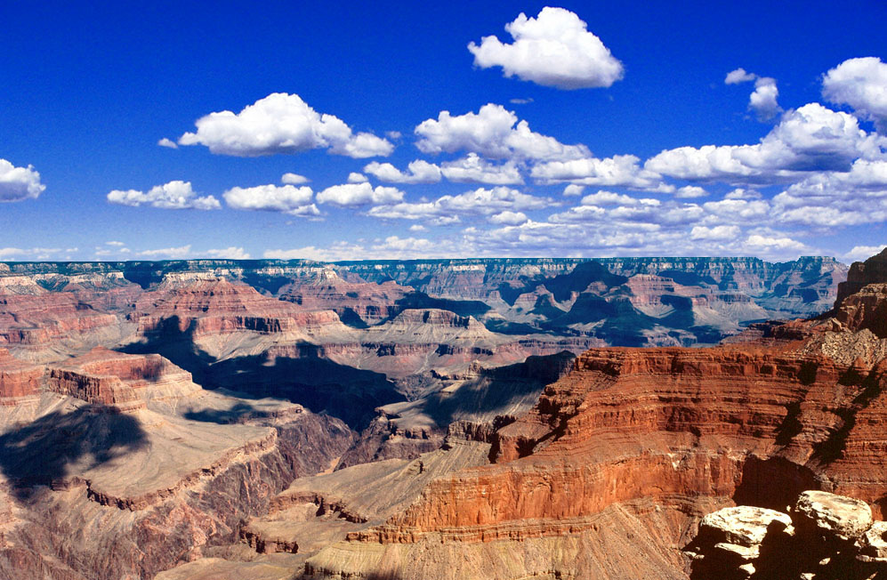
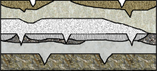
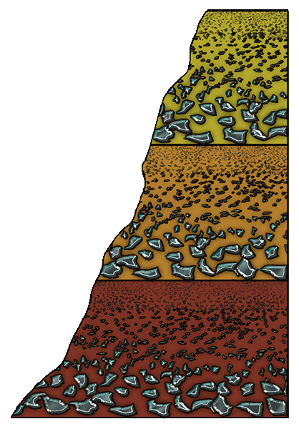
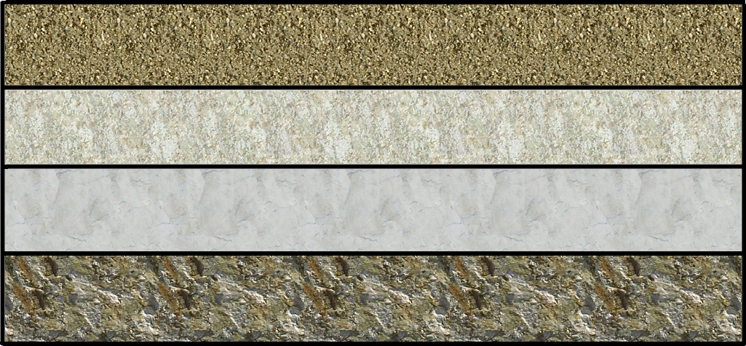
Flodens följder
Sedimentärt berg
Grand Canyon, Arizona
2 mil
Från lokala
översvämningar
Kornstorlek
i lager
3 m
Från den stora
Översvämningen
50 mil
1000 m
Notes:
Ett monument från floden. Jättevågor, kanske ett helt hav, med grus, lera, sand och sten som avsatts, packats och bildat sedimentärt berg.
Kornstorleken:
Större stenar längst ner är ett generellt mönster
I GC från Kambrium till Redwall kalksten (dvs ej övre lagren och längst ner)
Allmänt på andra ställen på jorden
Sorteringseffekt i avstannande vatten.
Olika vågor bildar olika lager.
Uniformism:
Antog att sedimenten kommer från en långsam process i haven.
Bevisen blev så stora att man accepterar översvämningar idag (aktualism).
Man lägger tiden mellan lagren istället
Men tecken på (ålders-)erosion saknas mellan lagren, tex…
Kemisk vittring
Märken från rötter och hålor från djur
Mjuka jordar
…. undantag är mellan prekambrium och kambrium…
jorden före floden
… samt högt upp i lagerföljden
lokala katastrofer (vulkaner och skred)
Slutsats: Lagren avsattes i snabb följd.
Lokala översvämningar idag skiljer sig från den stora:
"Unconformities" (avbrott i den sedimentära geologin/erosionsyta som skiljer två olika åldrar)
Diken och raviner
Mindre till djup och yta

Slide 9
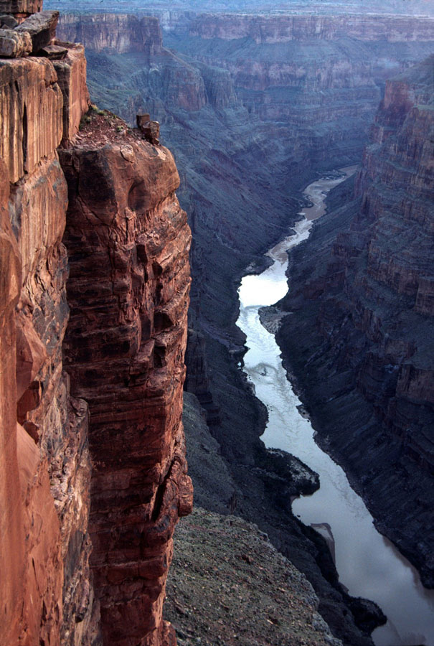

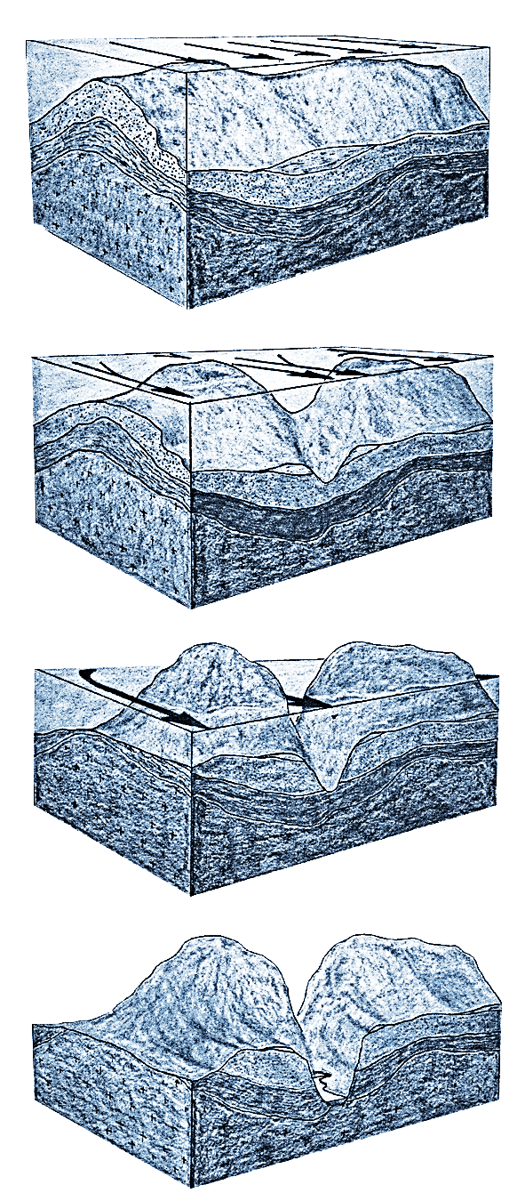
Kanjoner
Grand Canyon
Arizona
Notes:
Två faser av flodens avrinning:
Laminärt flöde ("Sheet flow") skapar plana ytor och flyttblock
Kanaliserat flöde skapar kanjoner och raviner. (Dessa fortsätter ofta i enorma kanjoner utanför kusterna)
Dalar bildas genom erosion:
Mjukare berg (hade ej stelnat) och mer vatten underlättar erosion.
Floder över hela världen rinner i flodfåror som är tiotals/hundratals gånger större än vad nuvarande vattenmängder kan bilda.
Nästan lodräta väggar är ett tecken på låg ålder. Annars skulle branten eroderat.
Colorado-floden går i öst-västlig riktning, rakt genom högplatån, istället för runt omkring vilket vore naturligare.
ÖK:
Uniformistisk förklaring:
Floden följde en förhistorisk flodfåra och grävde ner sig i samma takt som landet höjde sig.
Problem: Under de 70 miljoner åren detta pågått skulle 1,3 miljoner kubik-miles sediment föras bort (motsvarande en kub med 18 km sida!), vilken aldrig har hittats.

Slide 10
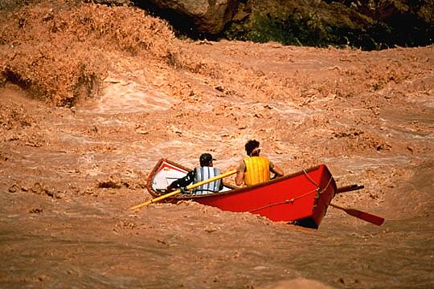
Erosion
Tack till
Dr Sharon Johnson
Notes:
Rödbrunt vatten => Sediment => Fortfarande stor erosion i Coloradofloden (vid Crystal Rapids).
Erosionshastighet är mätt under en 25-årsperiod (1926-1950) för byggandet av Glen Canyon Dam. (5 ton sediment i sekunden.)
Med denna erosionshastighet skulle GC eroderats på mindre än 70.000 år.
Med mer vatten och mjukare berg går det på dagar, veckor eller månader.
ÖK:
Jordens kontinenter skulle eroderas på 14 miljoner år, dvs mycket kort tid

Slide 11
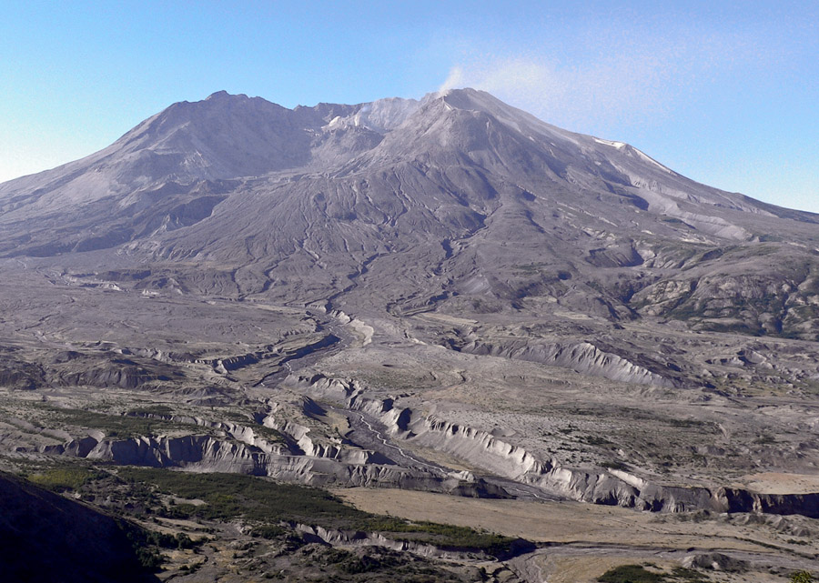
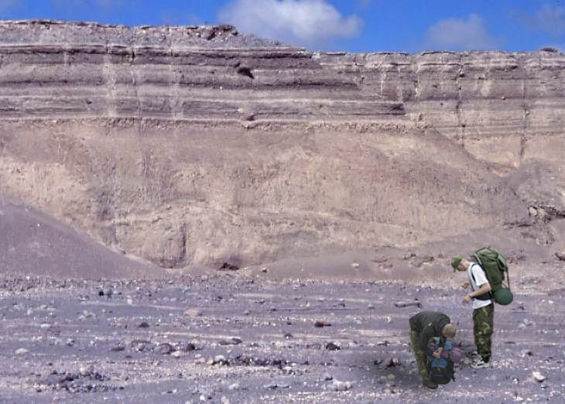
Snabba processer idag
100 meter sediment
på några dagar
43 meter ravin på en enda dag
Notes:
Mount Saint Helens hade utbrott 18 maj 1980.
Bildade över 180 m tjocka lager.
1982 kom ett nytt utbrott som smälte snö i kratern och skapade ett lerflöde (32 km långt) som grävde ner en djup ravin - Little Grand Canyon.
Lavadomen i kratern i Mount St. Helens (bildad 1980-1986) mätts till 350,000 år enl kalium-argon-metoden.
Vissa mineral ger upp till 2,4 miljoner år.

Slide 12
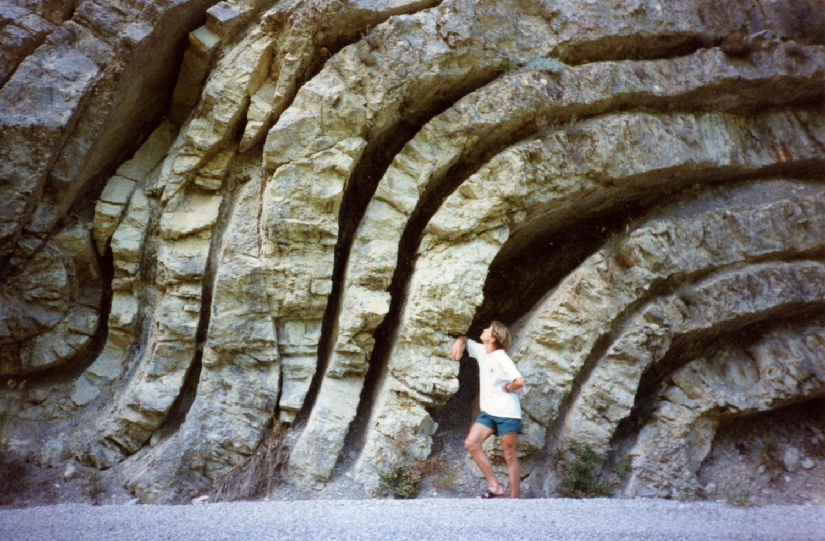
Bergveckningar
Tack till Anders Axelsson
Notes:
Veckningar utan sprickor tyder på att materialet inte stelnat då det veckades.

Slide 13
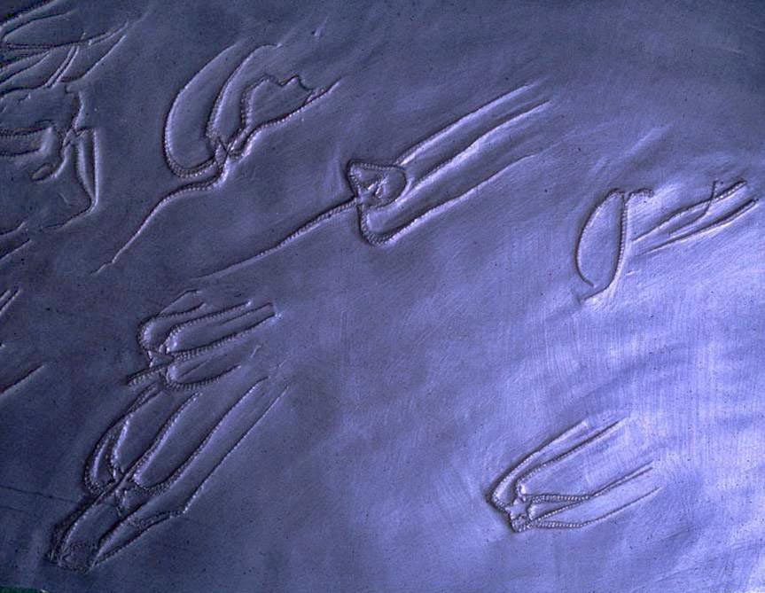
Fossila ormstjärnor
Tack till
Dr. Joachim Scheven
Notes:
Strömriktning kan ses.
Söndertrasning visar kraften.
ÖK:
Från devon (390 Mår), "aus den devonischen Bundenbacher Schiefern des Hunsrück.”

Slide 14
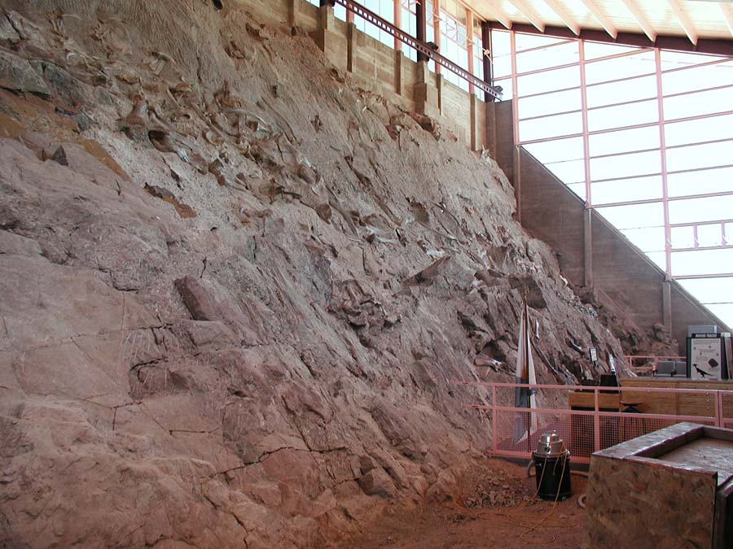
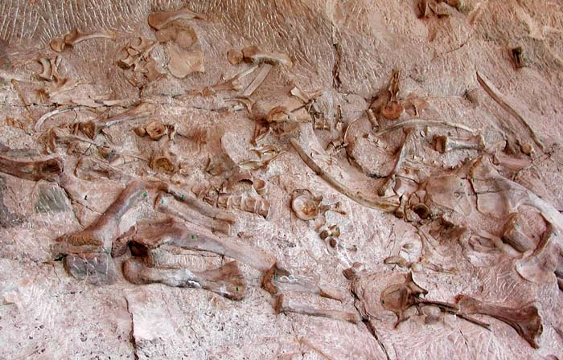
Fossila kyrkogårdar
Dinosaur
National
Monument
Notes:
Fossila kyrkogårdar => Snabb överraskande död av hela betande flockar.
Här Dinosaur National Monument, Utah, USA.
ÖK:
Teorin att ett djur som blev gammalt och trött lämnade flocken för att dö och fossileras stämmer inte.

Slide 15
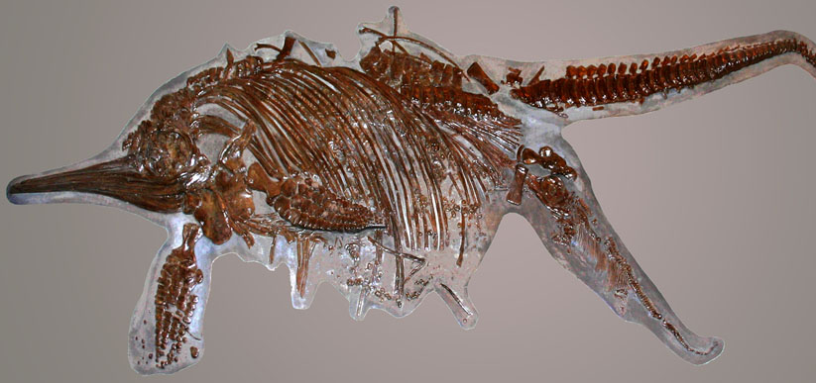
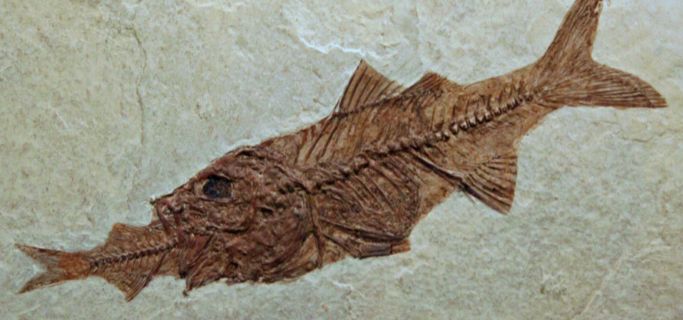
Överraskande död
Fisködla
föder
ungar
Abborre
äter
sill
Notes:
Fisködla, ett småskelett på väg ut och tre i hennes kropp.
ÖK:
Fisködla:
Ichthyosaurus
3 meter lång
Födde levande ungar trots att det är en ödla
Funnen i jura, limestone, Holzmaden i södra Tyskland (c:a 50 mammor med embryos hittade här).

Slide 16
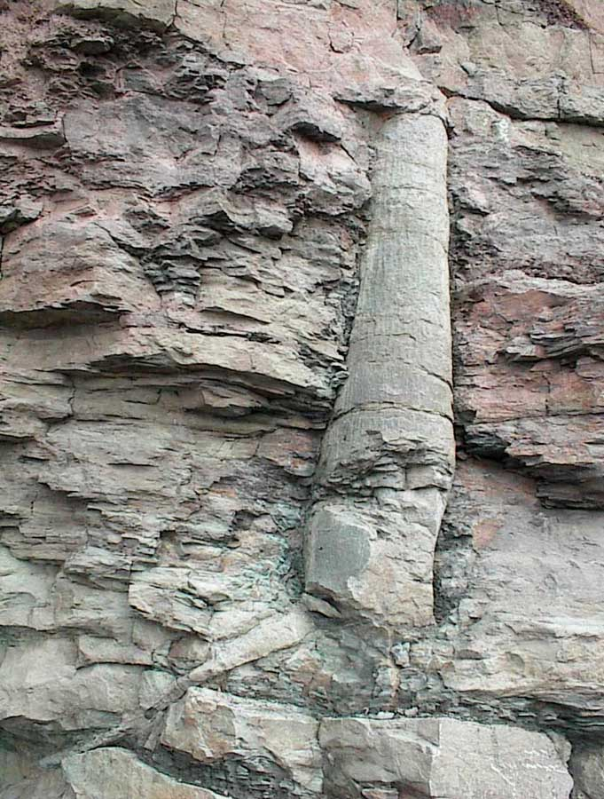
Polystratafossil
Tack till
Laurence Tisdall
Notes:
Träd genom flera lager ofta med roten uppåt (här dock roten nedtill):
Enstaka sträcker sig över 130.000 år.
Överlappande sträcker sig över 1 miljon år.
Även grävspår från maskar finns genom c:a 100 meter mäktig kambrisk sandsten, motsvarande miljontals år.

Slide 17
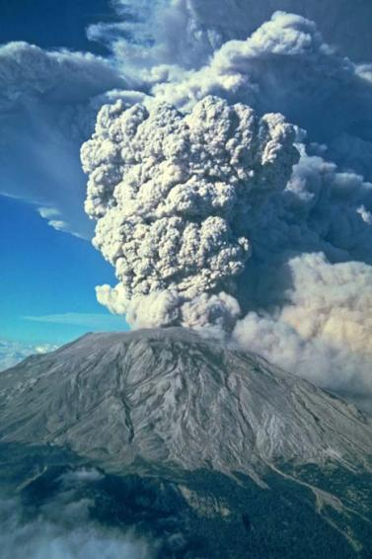
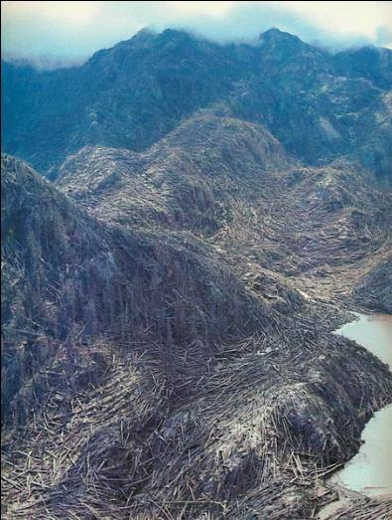
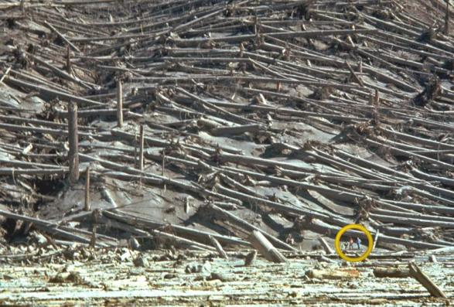
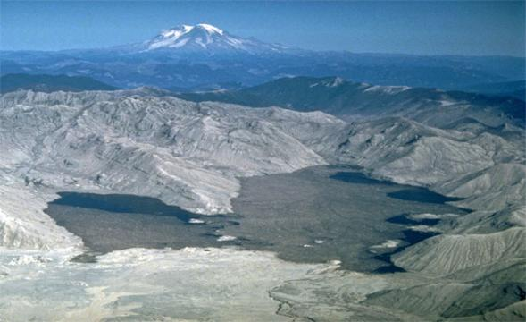
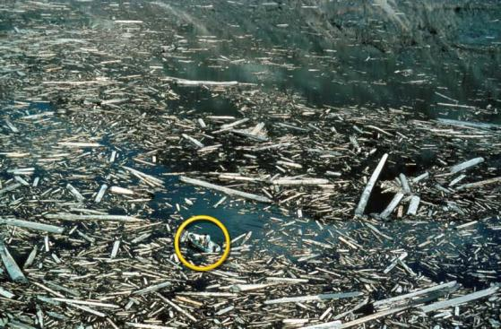
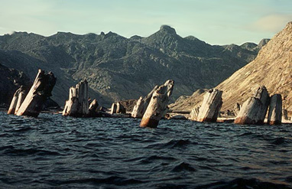
Polystratafossilens bildande
Mount Saint Helens
Washington, 1980
Notes:
Mount Saint Helen hade utbrott 18 maj, 1980.
En pyroklastisk ström (ångexplosion med gas/aska ibland snabbare än ljudhastigheten) knäckte många träd.
En lavin med lera och bråte tog med sig träd till Spirit lake.
Lavinen skapade en jättevåg som på återvägen tog med sig ytterligare träd.
Halva sjön (5 km²) täcktes av en miljon stockar.
Stammarna började sjunka i upprätt läge, eftersom rötterna ofta var fyllda med stenar.
Olika trädsorter har olika sjunkhastighet och fossileras därför i olika lager (som på andra ställen tolkats som många skogar med tusentals år emellan).
Träden sjönk till botten av Spirit Lake och täcktes av sediment.
Dy upprättstående träden bildade polystratafossil.
Sediment, dekomposterande stammar, grenar och löv, blandat med vulkanisk aska bildade ett torvlager, förstadiet till kol.
Viktigast för bildning av kol är hög temperatur, men vulkanisk aska (katalysator) och moderata tryck påskyndar processen.
Kol har i laboratorier gjorts på minuter, timmar och dagar.
Liknande förhållanden rådde vid syndafloden och bildade kollager med sina polystratafossil.

Slide 18
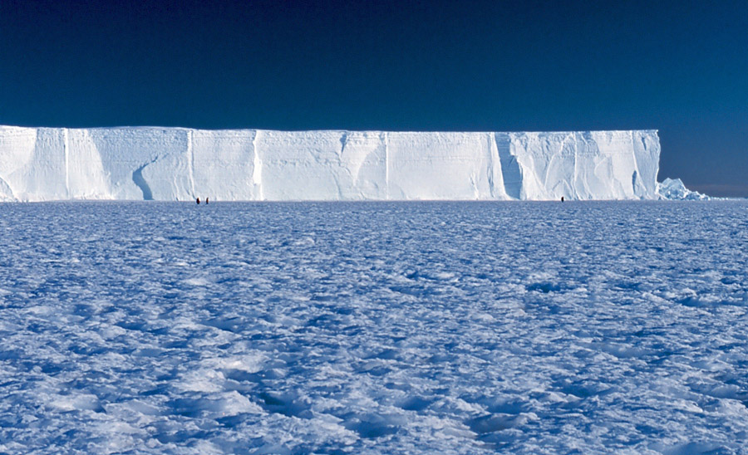
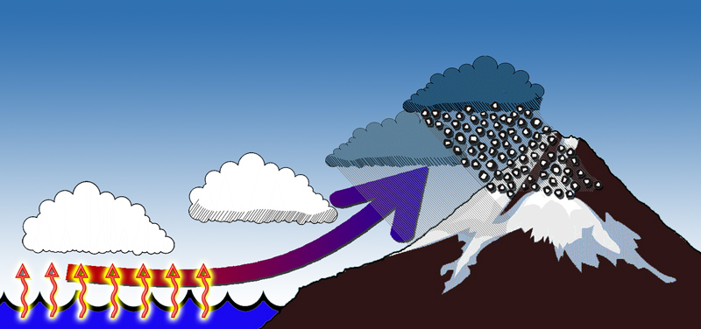
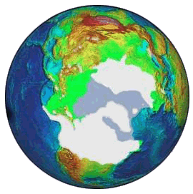
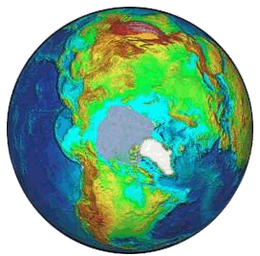
Istid
Istidens
bildande
Istid
Idag
Notes:
Istiden kom troligen 100-200 år efter floden.
Jobs bok är den äldsta i Bibeln och den som mest talar om snö och is. Kan ha skrivits i istidens slutskede.
Process:
Vattnet fortsatte att värmas underifrån (samtidigt som vulkanisk aska skärmade solen)
Varma oceaner och kalla kontinenter
Pålandsvind (monsuneffekt)
Fuktig, varm havsluft blåser in över kontinenter…
… trycks upp av de nybildade bergen och…
… vräker ner fukten i form av snö och is
Vatten bands i isen => Havsnivån låg => Människor & djur kunde troligen gå på landbryggor mellan Asien-Nordamerika samt Asien-Australien.
ÖK:
Bevis för bara en istid (eventuellt med olika faser av växt/tillbakadragning). Flera istider är ett uniformistiskt antagande.
Start av istid kräver avdunstning av stora mängder vatten (hög luftfuktighet) samtidigt med kallare klimat => Motsägande villkor.

Slide 19
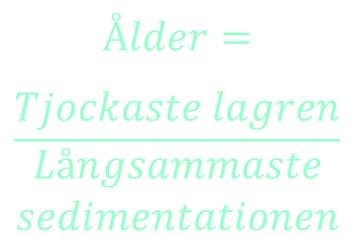
Metoder för gammal jord
Mäktigheten hos
sedimentärt berg
Radiometriska
metoder
Moderisotop
Tjockaste
Sönderfall
Dotterisotop
160 km
Förutsätter
  Kända startmängder
  Slutna system (eller känt utbyte)
  Konstant sönderfalls-hastighet
  Kalibrerade mot sedimentåldrar
Ort 1 Ort 2 Läro-
böcker
$$Ålder=$$
$$\frac{Tjockaste lagren}{\begin{aligned}Långsammaste \\ sedimentationen\end{aligned}}$$
Notes:
Sedimentationshastigheten vid ”normala” översvämningar idag, skulle bilda jordens sedimentlager (kambrium-tertiär) på mindre än ett år.
Exempel på radiometriska metoder, Uran-Bly, Rubidium-Strontium, Kalium-Argon
Äldsta bergen är 3,8 miljarder år och jorden är 4,6 miljarder år utifrån datering av meteoriter.
Syndafloden skulle påverka alla tre antagna förutsättningar.
Sedimentärt berg har problem med "ärvd ålder". Intrusioner måste användas => många antaganden.
Många motsägande och uppenbart felaktiga resultat.
ÖK:
Övriga metoder för höga åldrar:
Ledfossil (Cirkelbevis)
Iskärnor (Antar felaktigt att ett lager=ett år. Dessutom mäts indirekt (syreisotopinnehåll) utom för översta lagren.)
Exempel på felaktiga resultat (alla kalium-argon):
1065 bildades Sunset Crater i Arizona. Mättes till över 200,000 år.
1949, 1954, 1975 hade Mt. Ngaurhoe, New Zealand utbrott. Lavan mättes till 275 000 år.
1972 hade Etna, Sicilien utbrott. Basalt mättes till 140 000–350 000 år.
1980-1986 byggde Mt. St. Helen en lavadom. Mättes till 350,000 år.
Isokron-metoder tar flera prover från samma geologiska enhet.
Jämförelse med förutsättningarna för icke-isokronmetoder:
Kända startmängder. (bortfaller men ersätts av att mängden dotterisotoper varit densamma i alla prover. (Geologiska processer antas ha blandat dotterisotoperna.))
Slutet system (kvarstår)
Konstant sönderfallshastighet (kvarstår)
Många motsättningar även här.

Slide 20
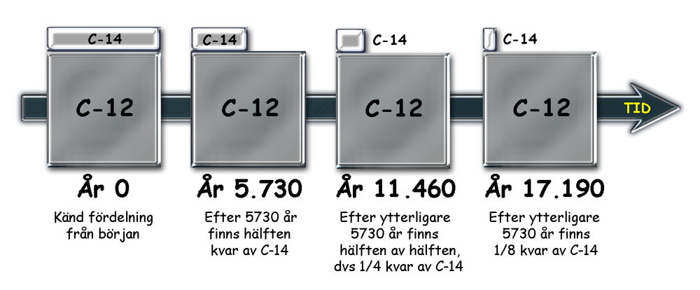
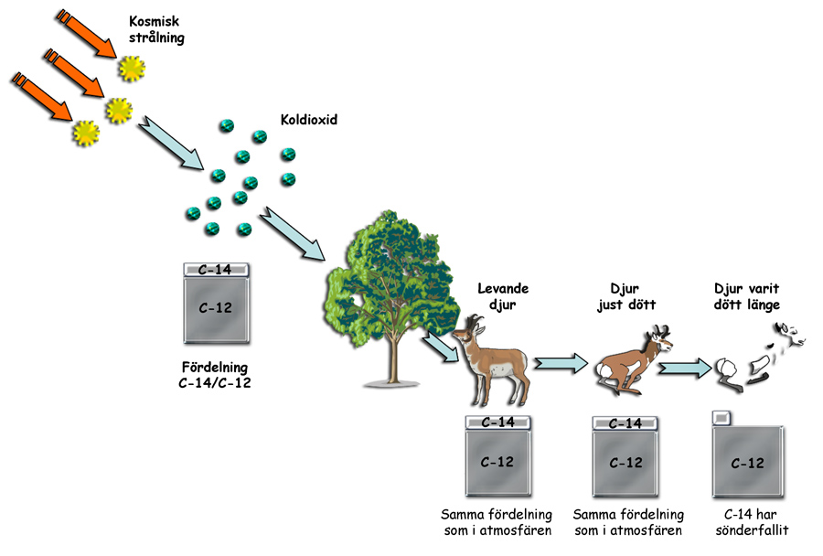
Kol-14 metoden
Notes:
Maxålder är 50-100 000 år.
Metoden används för arkeologiska åldrar, inte evolutionistiska.

Slide 21






Kol-14 visar på låga åldrar
Allt organiskt material innehåller kol-14
Det ger en maxålder på 70.000 år (Om de är mil-joner år borde de varit "kol 14-döda" sedan länge)
Justerat för syndafloden blir åldrarna ännu lägre
Även för diamant => Förorening ingen förklaring
Notes:
C14-metoden antar jämnvikt:
Tar 30-35.000 år med dagens bildnings-/nedbrytningstakt
Flera forskare (bla uppfinnaren, Dr Libby) har fått mätvärden som visar att C14 bildas snabbare än det bryts ner. (Brukar avskrivas som mätfel.)
Jämvikt är alltså inte uppnådd => Jorden är yngre än 35.000 år
Avvikelser brukar också förklaras med föroreningar.

Slide 22










Metoder för ung jord
Erosion och Sediment
Jordmagnetfältets minskning
Floddeltan, korallrev, raviner
Kometer
Månens avstånd
Helium i atmosfären
(och i zirkon-mineraler)
Metallsalter i världshaven
Antalet lämningar av
supernovor
Biologiskt materials snabba nedbrytning
För få stenåldersgravar
Högkulturers samtidiga uppdykande
Notes:
Erosion/Sediment:
Kontinenter eroderas på 14 Mår med dagens fart (25 miljarder ton per år)
Sediment på havsbotten ackumuleras på 14 Mår med dagens fart
Magnetfältets minskning:
Halveringstid 1400 år (energimässigt)
Även Mercurius magnetfält minskar fort.
Floddeltan:
Mississippi-flodens delta tar 30.000 år att bildas med dagens fart (800.000 ton/tim)
Största korallrevet i Australien tar 4.200 år att bildas med dagens fart (mätt på återväxten efter förstörelsen efter andra världskriget)
Niagarafallen eroderas 106 cm/år och längden på ravinen är 10.000 meter.
Kometer:
Förlorar massa och borde försvinna, de kortperiodiska 10.000 år
Oorts moln är en efterkonstruktion
Kuipers bälte (utanför Neptunus) för kortperiodiska komet har heller aldrig observerats
Månens avstånd: Idag rör sig månen bort med 4 cm per år.
Helium i Zirkon-mineral & atmosfären:
Uranium-Bly-metoden ger en hög åder
Varje sönderfall ger dock 8 alfa-kärnor som som lämnar mineralkornet/atmosfären relativt snabbt.
De finns dock kvar i hög grad vilket visar på:
Låg ålder
Att sönderfallet gått fort under en historisk period (syndafloden)
Metallsalter: Ger olika maxåldrar för olika salter, alla för låga.
Supernova-lämningar
En supernova per 25 år i en galax som vår
Gas- och dammresterna borde vara synliga i miljoner år (typ Crab-nebulosan)
Vi kan se ungefär 200 supernovarester => 7000 år - 14.000 år.
Biologiskt material bryts ner
Blodceller hos dinos (bör=70 Mår, är<10 kår) (Bild är mjuk vävnad från T rex)
DNA i bärnsten (bör=135 Mår, är<10 kår)
Bakterier i Perm återupplivade (bör=250 Mår, är<10 kår)
Neanderthal-DNA (bör=40 kår, är<10 kår)
Stenåldersgravar
1 miljon Neanderthalare under 200.000 år => C:a 10 miljarder gravar
Man har hittat ett tusental.
Högkulturers samtidiga uppdykande
Snabbt (c:a 5000 år sedan) efter 1-2 miljoner år av människor
Samtidigt (Egypten, Mesopotamien, Indien, Kina)

